Slide 1

第八章 生态系统及其稳定性
闫菡

Slide 2
第五章 生态系统及其稳定性
第一节 生态系统的结构

Slide 3

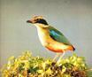
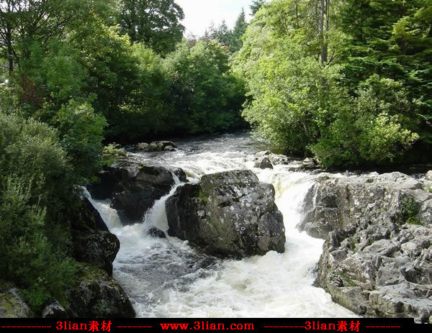
个体
种群
生态系统
阳光
空气
无机环境
群落
水

Slide 4

一、生态系统的范围
生物群落与无机环境相互作用而形成的统一整体，叫做生态系统。
1

Slide 5
在一阴湿山洼草丛中，有一堆长满苔
藓的腐木，其中聚集着蚂蚁、蚯蚓、蜘蛛
、老鼠等动物，它们共同构成一个
。如果将最后一句改为“这些生物共同构
成______”，则答案又是什么呢？
生态系统
群落

Slide 6
环境因子主要由以下几个方面组成：
光因子：热量和温度因子
水因子：与供水有关的诸多因子和湿度因子
地学因子：与山脉、陆地、江河、海洋有关联的地质地貌、高度、深度、纬度等地理因子
气候因子
土壤因子：地质、结构以及土壤中水、肥、气、热的供应以及与物质循环有关的因子
化学因子：水土中的营养盐、有机质含量、盐度与酸度、微量元素等因子，此外食物因子和营养因子也属于化学因子
Notes:
环境因子主要由以下几个方面组成：光因子，包括热量和温度因子，它们对植物是最为重要的；水因子，包括与供水有关的诸多因子和湿度因子，它们对植物有决定意义；地学因子，包括与山脉、陆地、江河、海洋有关联的地质地貌、高度、深度、纬度等；地理因子，它们对生物的分布有决定意义；气候因子，对生物生活与繁殖的周期波动有决定意义； 土壤因子，包括地质、结构以及土壤中水、肥、气、热的供应以及与物质循环有关的因子，它们对植物的生活有直接的影响； 化学因子，包括水土中的营养盐、有机质含量、盐度与酸度、微量元素等因子，此外食物因子和营养因子也属于化学因子。

Slide 7
一、生态系统的范围
生物群落与无机环境相互作用而形成的统一整体，叫做生态系统。
1
一个池塘，一块农田，一条河流，一片森林等都可以各自成为一个生态系统。地球上的全部生物及其无机环境的总和，构成地球上最大的生态系统——生物圈。
2

Slide 8
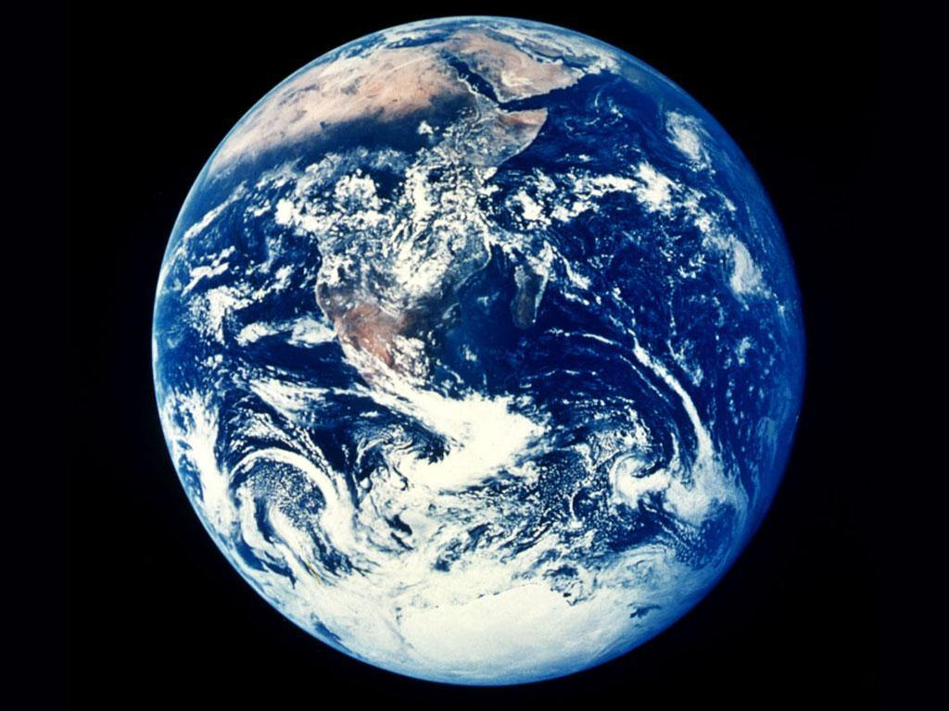
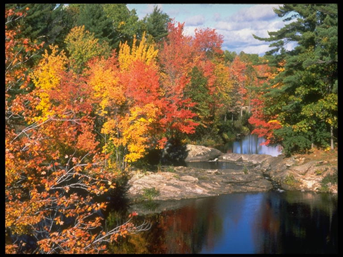
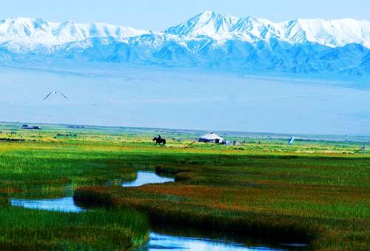
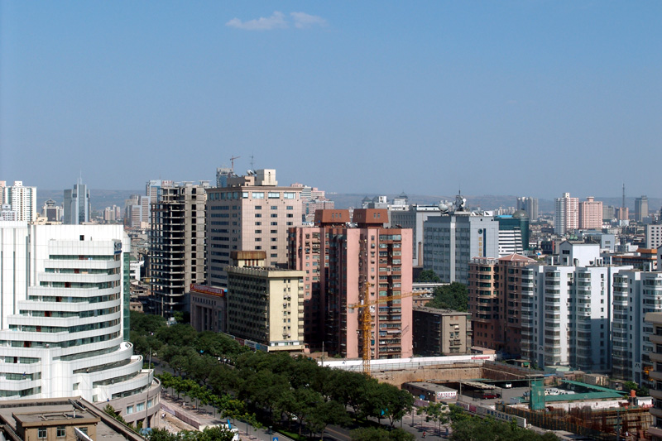
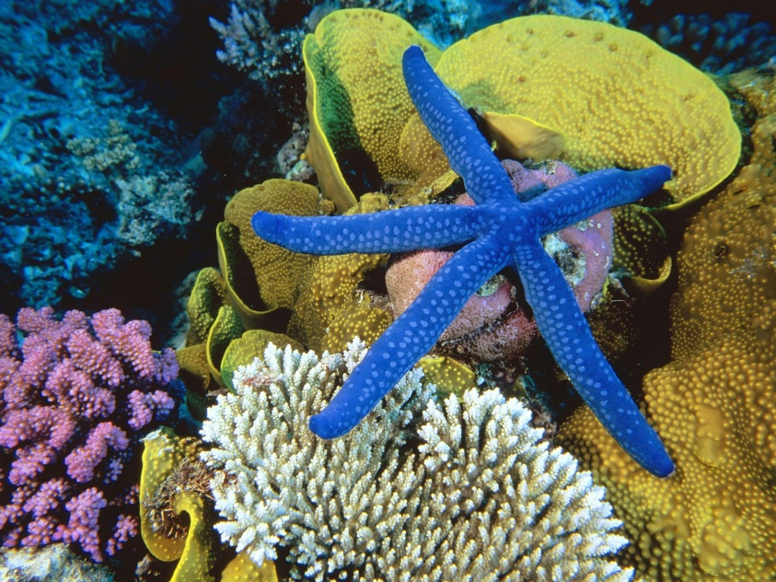
生物圈由许多大大小小的生态系统组成。
生物圈

Slide 9
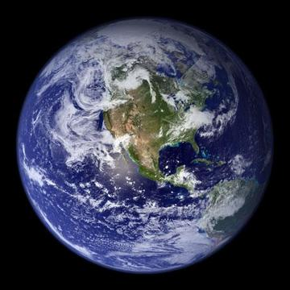
生物圈（biosphere）
奥地利地质学家休斯（E.Suess）1875年首次提出
地面以上23km---地面以下10km
Notes:
生物圈的概念是由奥地利地质学家休斯（E.Suess）在1875年首次提出的，它在地面以上达到大致23 km的高度，在地面以下延伸至10 km的深处。
生物圈的范围是：大气圈的底部、水圈大部、岩石圈表面。

Slide 10
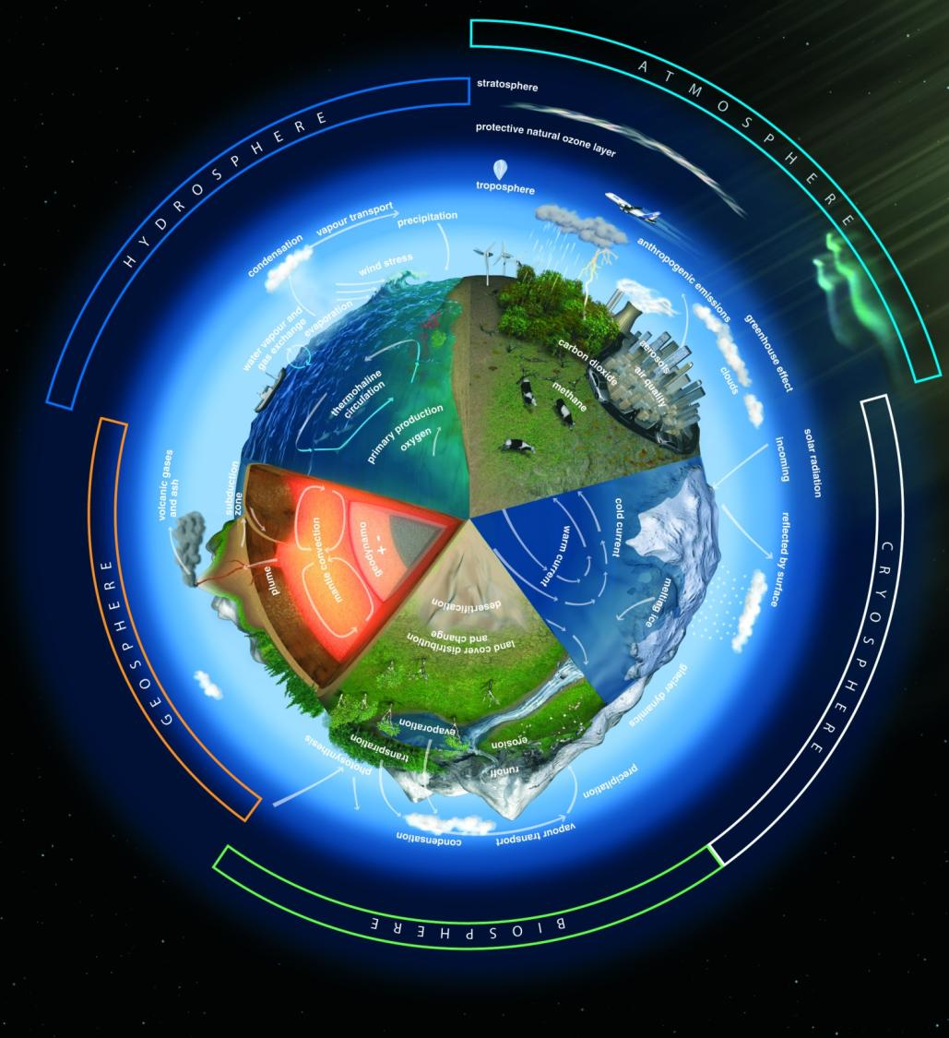
定义：地球上凡是出现并感受到生命活动影响的地区。
范围：包括大气圈的下层、岩石圈的上层、整个水圈和土壤圈全部。
生态学：生物圈是地球上最大的生态系统。
生物圈的核心
地表以上100米到水下100米
Notes:
生物对环境的要求是严格的，大部分生物都集中在地表以上100米到水下100米的大气圈、水圈、岩石圈、土壤圈等圈层的交界处，这里是生物圈的核心。大树最高也不过100m，鸟类飞翔最高也不过2000m。虽然在4000m深的海底仍有细菌等生物，但大多数海洋生物则是聚集在150m深度以内的。在陆地上，在一些深达2000m的地下石油矿床中曾找到过细菌，但一般说来，生物只局限在50m以内的土层中。

Slide 11
一、生态系统的范围
生物群落与无机环境相互作用而形成的统一整体，叫做生态系统。
1
一个池塘，一块农田，一条河流，一片森林等都可以各自成为一个生态系统。地球上的全部生物及其无机环境的总和，构成地球上最大的生态系统——生物圈。
2
可分成自然生态系统和人工生态系统。
3

Slide 12
海岸生态系统
浅海生态系统
海底生态系统
海洋生态系统
水域生态系统
湖泊生态系统
河流生态系统
沼泽生态系统
淡水生态系统
自然生态系统
森林生态系统
草原生态系统
陆地生态系统
荒漠生态系统
冻原生态系统
农田生态系统
果园生态系统
人工生态系统
人工林生态系统
城市生态系统

Slide 13
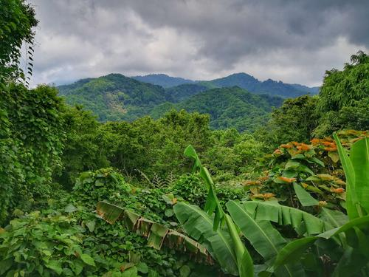
1、森林生态系统

Slide 14
1、森林生态系统
1. 分布：
2. 主要特点：
3. 生物的特征：
植物：
动物：
湿润、较湿润地区
动植物种类繁多，群落结构复杂，种群密度和群落结构能够长期处于较稳定的状态
以乔木为主，也有灌木和草本植物。
树栖和攀爬种类多。

Slide 15
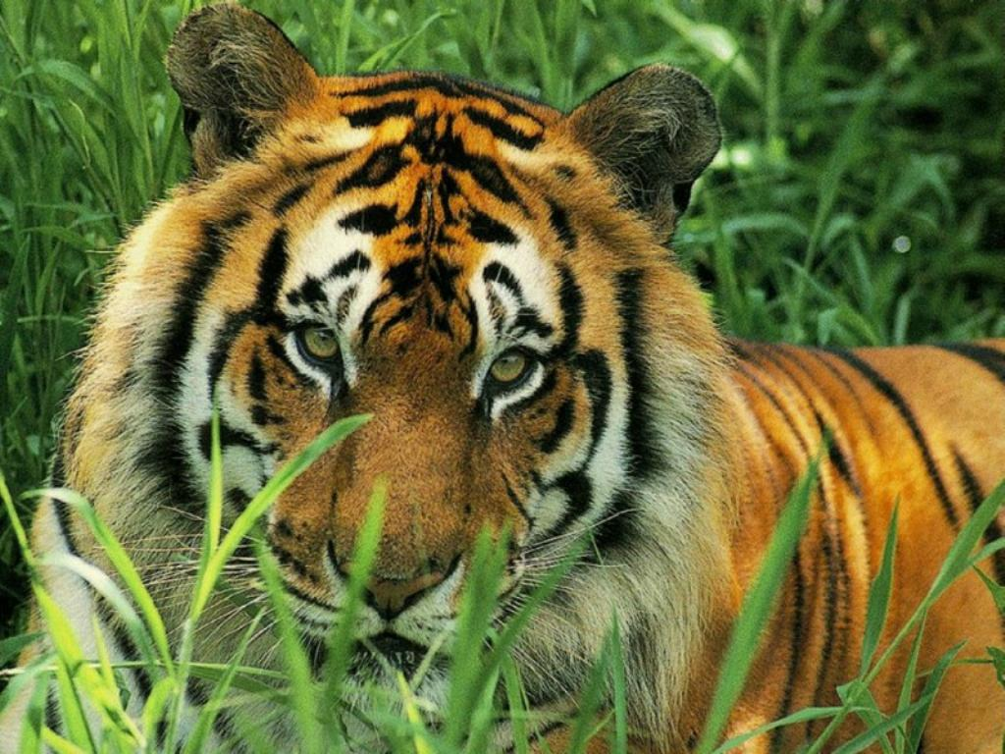
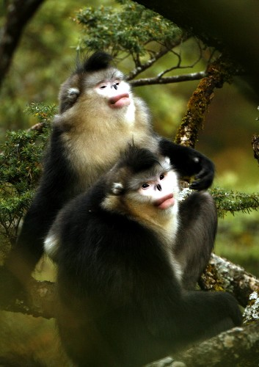
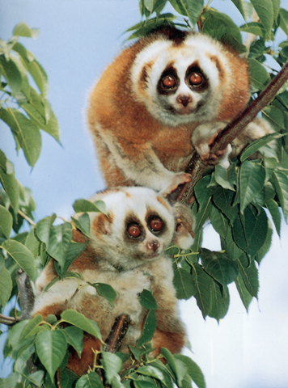
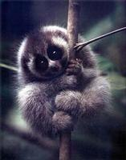
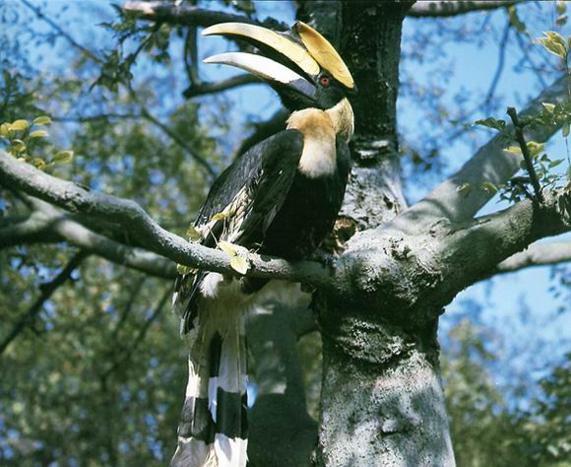
虎
滇金丝猴
蜂猴
犀鸟
Notes:
犀鸟是一种奇特而珍贵的大型鸟类，体长不一，小者如弯嘴犀鸟属(Tockus)，长40公分(16吋)；大者如双角犀鸟(Buceros bicornus, 大犀鸟)，长160公分(63吋)。犀鸟以某些种类上嘴基部的骨质盔突而著名。嘴就占了身长的1／3到一半，宽扁的脚趾非常适合在树上的攀爬活动，一双大眼睛上长有粗长的眼睫毛。最古怪的是在它的头上。长有一个铜盔状的突起，叫做盔突，就好像犀牛的角一样，故而得名犀鸟。
蜂猴，别名懒猴、风猴，属懒猴科，体型小，体长31～34.5厘米，分布于云南和广西，数量稀少，濒临绝灭，属国家一级保护动物。

Slide 16
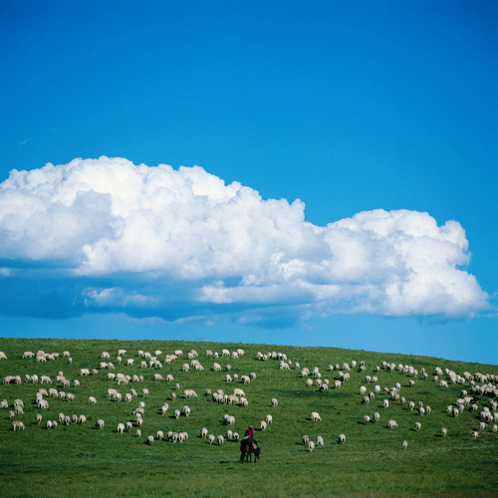
2、草原生态系统

Slide 17
2、草原生态系统
干旱地区
1. 分布：
2. 主要特点：
3. 生物的特征：
植物：
动物：
年降雨量很少，群落结构较简单，受降雨量影响，不同季节或不同年份，种群密度和群落结构常发生剧烈变化，不同季节的景观大不相同
以草本为主，也有少量的灌木丛，乔木很少见
大多具有穴居或快速奔跑的行为特点，两栖类和水生生物很少见

Slide 18
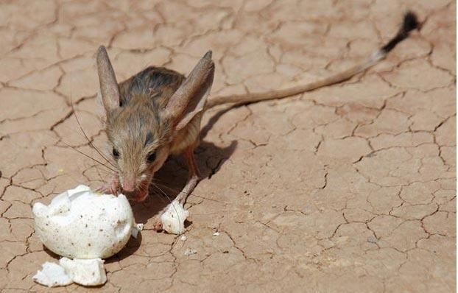
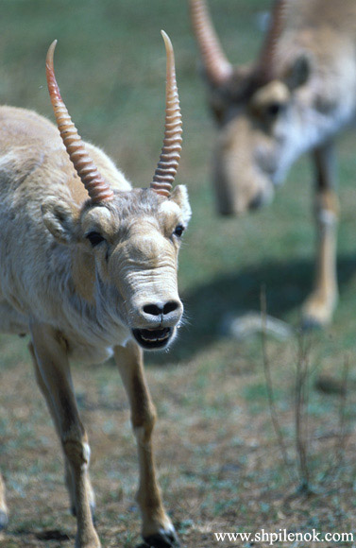
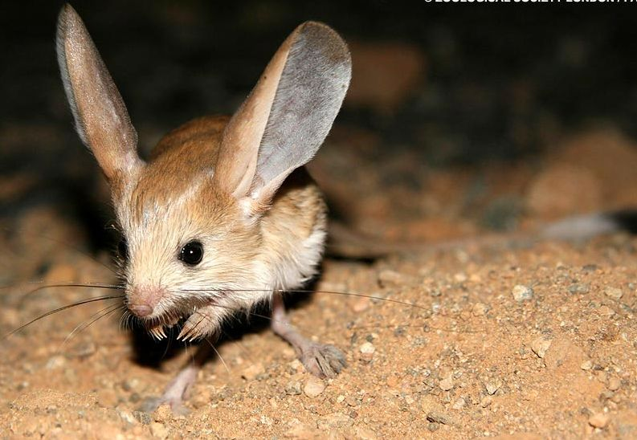
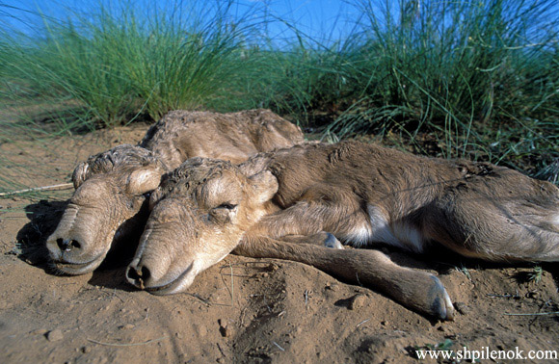
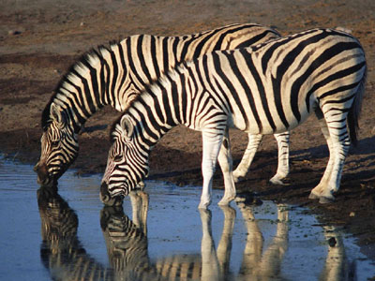
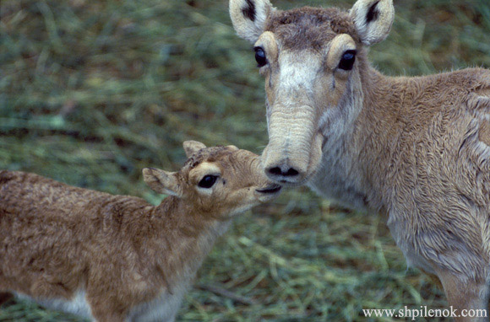
新疆吐鲁番火焰山的长耳跳鼠
“沙漠中的米老鼠”
高鼻羚羊
Notes:
高鼻羚羊：鼻骨高度发育并卷曲，故名。它的角是一种名贵的中药材。像藏羚羊一样，被盗猎者大量捕杀，现今中国的野生种群已经灭绝。

Slide 19
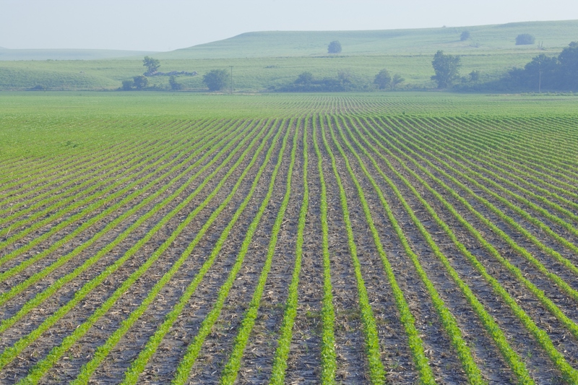
3、农田生态系统

Slide 20
3、农田生态系统
1. 分布：
2. 主要特点：
3. 生物的特征：
农垦地区
人工建立的生态系统，因此，人的作用非常突出
动植物种类稀少，群落结构单一，人们种植的农作物是主要成员。但人们如果不加强控制和管理，勤于播种、施肥、灌溉、除草、治虫，农田生态系统将会很快退化，占优势地位的作物很快会被杂草和其它植物所取代。

Slide 21
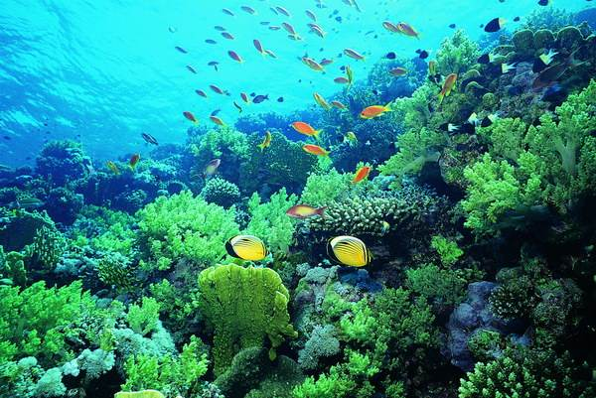
4、海洋生态系统

Slide 22
4、海洋生态系统
1. 分布：
2. 主要特点：
3. 生物的特征：
地球上的全部海洋
海洋生物主要受阳光、温度和盐度等非生物因素的影响
浮游生物多，浅海中有大型的藻类，如海带、裙带菜等。在200米以内的水层中有丰富的海洋生物。

Slide 23
有没有不需要阳光的生态系统？

Slide 24
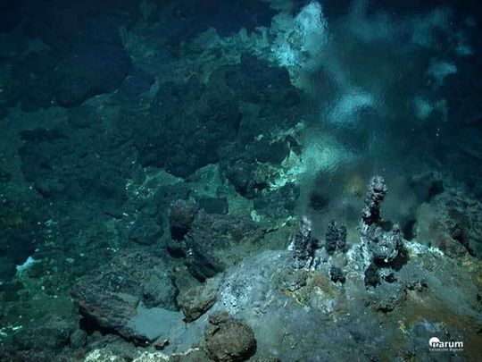
5、深海热泉生态系统
20世纪70年代末，科学家在东太平洋的加拉帕戈斯群岛附近发现了几处深海热泉，在这些热泉里生活着众多的生物。这些生物群落生活在一个高温（热泉喷口附近的温度达到300 ℃以上）、高压、缺氧、偏酸和无光的环境中。
Notes:
播放视频，蓝色星球2-深海（普通话版）：42分40秒-50分
或在线播放《地球脉动》（英语）：23分50秒-28分55秒

Slide 25
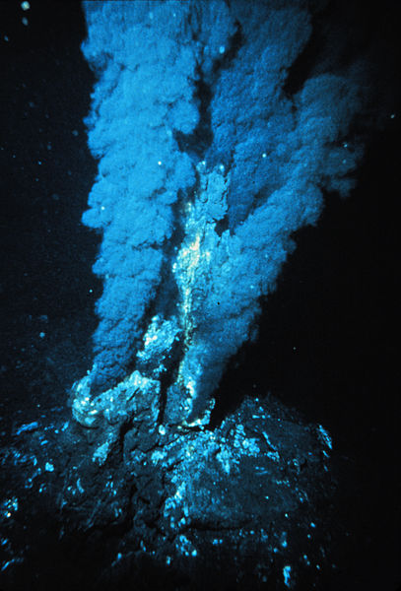
热泉地貌——“烟”
热泉喷发物大致有两种颜色——黑色与白色
黑色喷发物富含硫元素和铁元素，形成金属硫化物而显黑色。

Slide 26
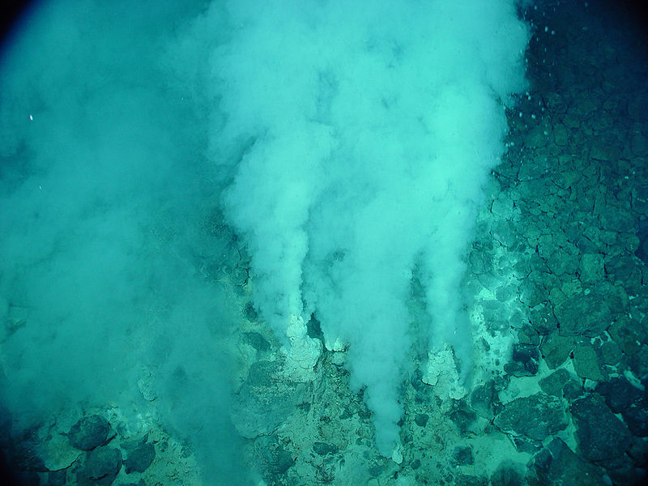
热泉地貌——“烟”
热泉喷发物大致有两种颜色——黑色与白色
白色的喷发物中主要含碳酸钙和碳酸镁而显白色

Slide 27
热泉地貌——“烟”
热泉喷发物大致有两种颜色——黑色与白色
喷发物温度在300℃~400℃之间，遇海水（2℃）后急速冷却，其中矿物质沉积下来
喷发物中含有硫化物，对多数生物是剧毒的

Slide 28
热泉地貌——烟囱
热泉喷发物遇海水急速冷却，其中矿物质沉淀下来堆积在热泉周围形成烟囱状堆积。
烟囱的颜色与喷发物所含矿物质密切相关。
沉积物中含有大量金属元素。除了较多的铜、锌、锰、钴、镍外，还有金、银、铂等贵重金属，形成了有巨大开发价值的“热液矿床”。

Slide 29
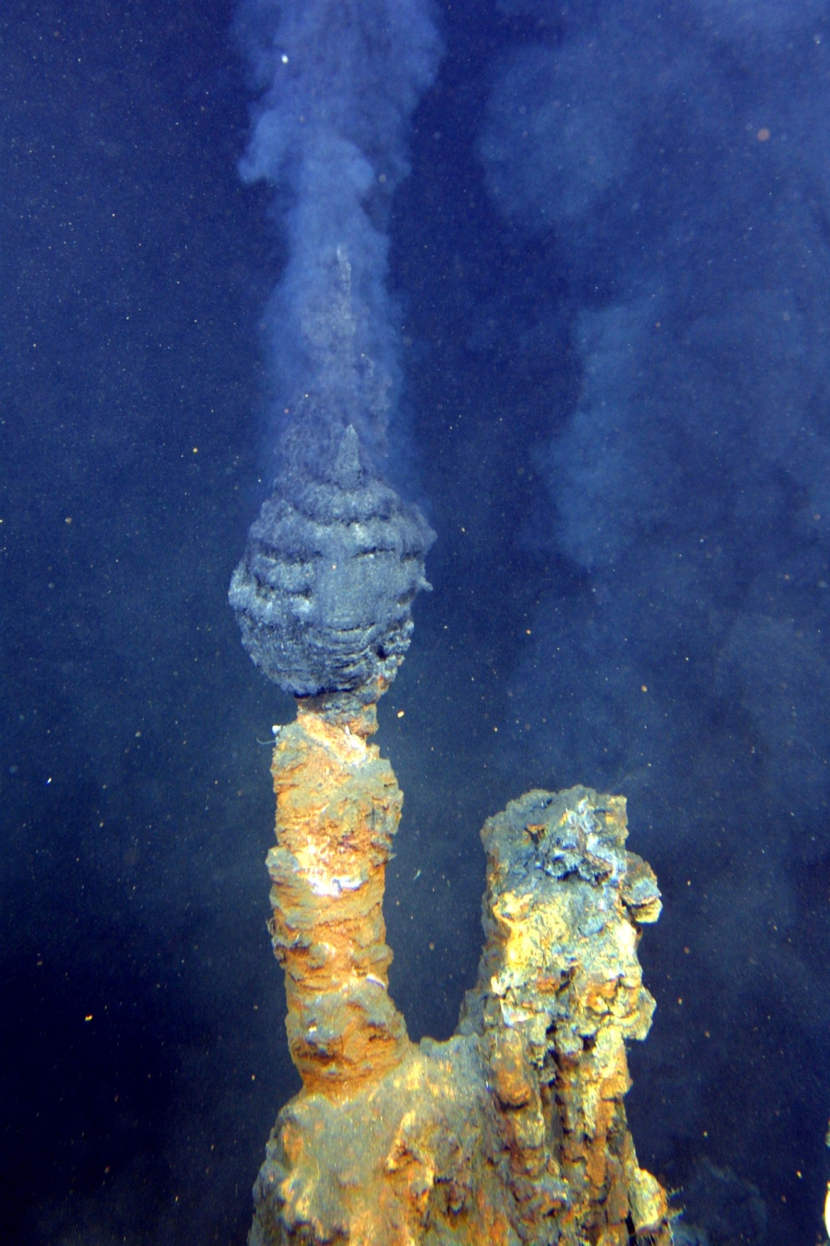
黄褐色的烟囱，是多数黑色热液沉积物的颜色。顶部为新近形成的黑色沉积物。

Slide 30
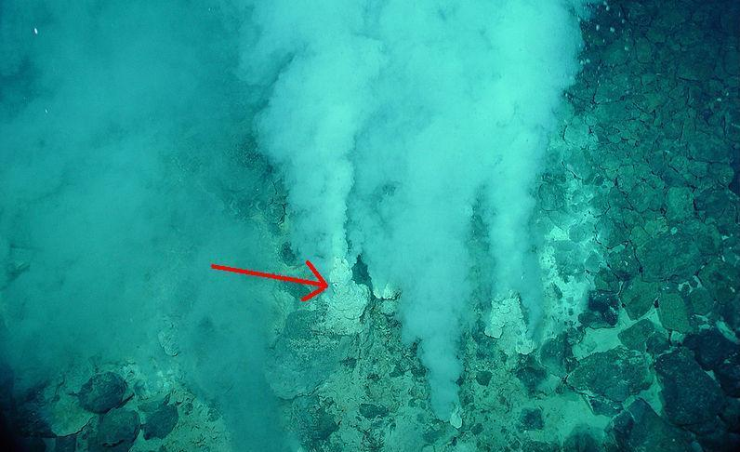
白色喷发物沉积物多为白色，主要成分是碳酸钙和碳酸镁

Slide 31
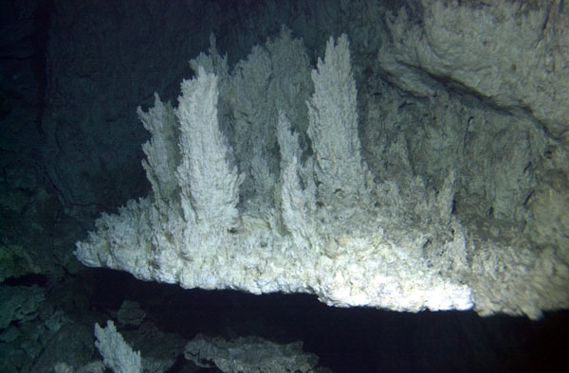
已经停止喷发的白色石灰质热泉沉积

Slide 32
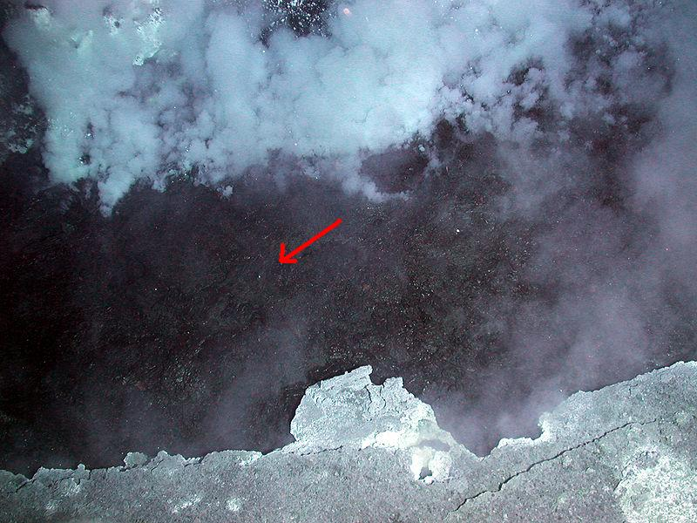
没有形成烟囱堆积的热液口，附近有黑色的金属软泥，构成了“热液矿床”

Slide 33
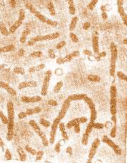
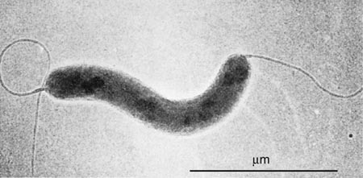
海底世界的生产者
——硫细菌

Slide 34
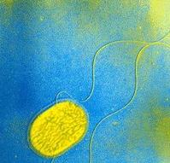
硫细菌并非一个特定的物种，而是一类能够通过氧化硫化物获取能量的原核生物的总称。
硫细菌是热泉生态系统的主要生产者，不仅附着于热泉周围的岩石上，还与热泉周围的生物形成共生体。

Slide 35
千奇百怪的热泉动物
由于深海环境漆黑无光，热泉附近的动物多数眼睛退化
几乎全部热泉动物直接地或间接地以硫细菌为食
部分热泉动物有特化的与硫细菌的共生结构

Slide 36
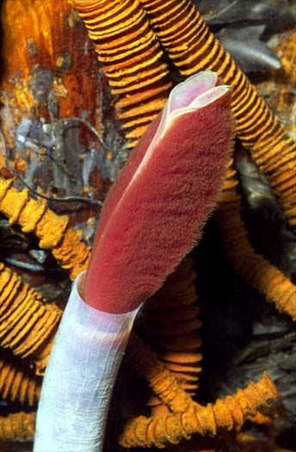
巨型管虫
巨型管虫直径5-8厘米，身长达3米。生活在巨大的白色管状结构内，前端部暴露在水中，环绕生长着血红色的触手。血红色来自于血红素

Slide 37
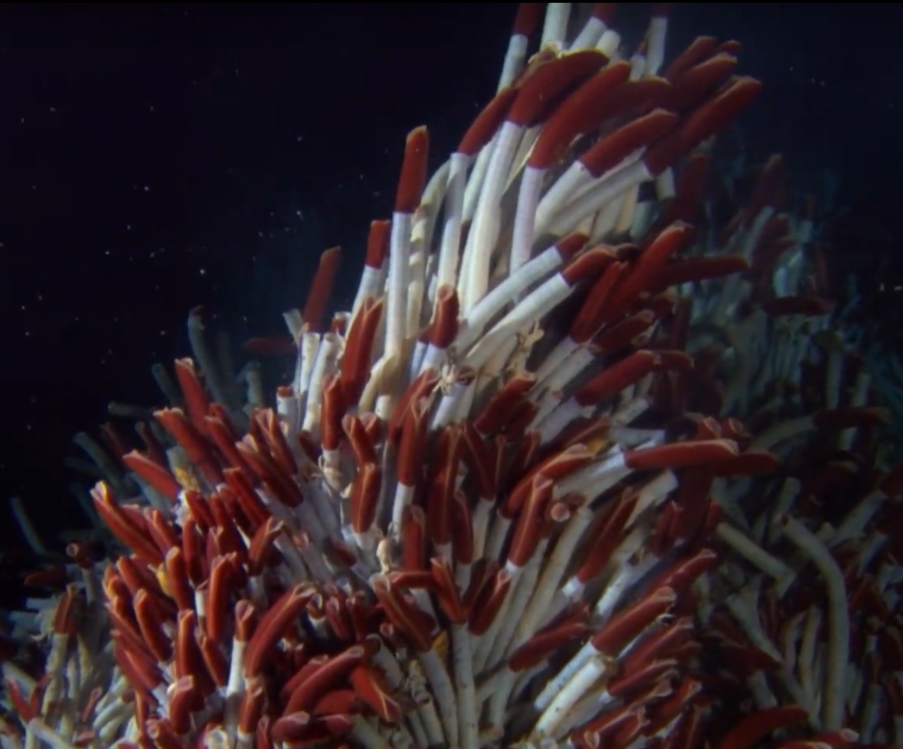
群集的巨型管虫
巨型管虫以体内共生的硫细菌为食。因此，管虫的体内进化出了专门供共生细菌生活的结构，叫做营养体。

Slide 38
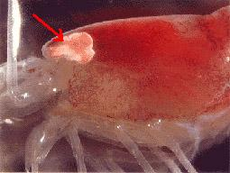
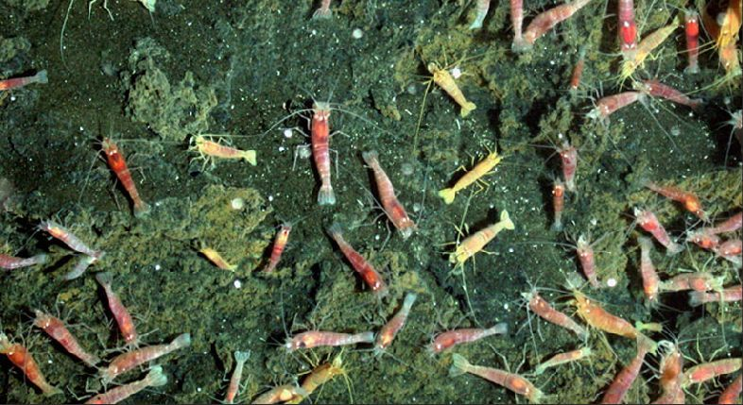
罗希虾
又名盲虾，视觉退化
以硫细菌为食
背部有感光组织，可感知红外线

Slide 39
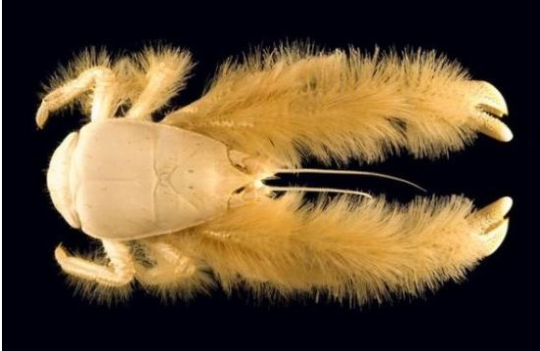
多毛雪蟹
甲壳类群居动物，常成群结队在热泉附近爬行
绒毛是重要的感觉器官，方便捕食
绒毛还是硫细菌的生活场所，雪蟹在饥饿时刮取绒毛上的硫细菌充饥

Slide 40
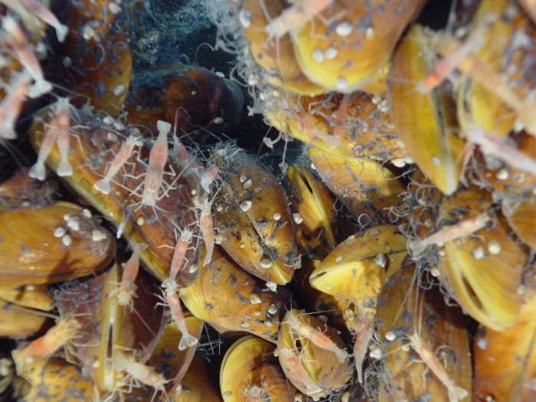
巨型蛤
体长可达27cm
口和消化系统退化
鳃和足异常发达
与硫细菌形成共生体

Slide 41
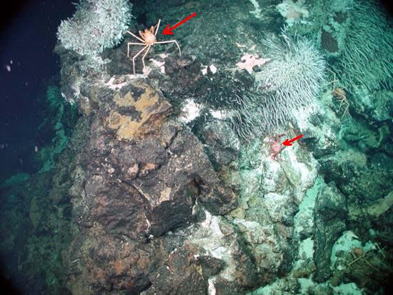
图为一只粉色海蜘蛛和海螃蟹在热泉附近的岩石上爬行
多数热泉动物都有灵敏的红外线感受器和温度感受器。因为热液温度高达数百度，且喷发强度时强时弱，热泉动物必须随时调整与热泉的距离，既要获取食物，又要避免被炽热的泉水灼伤。

Slide 42
研究价值
热泉喷发物遇海水冷却形成黑烟囱和“热液矿床”，其中含有大量贵金属，有巨大的经济价值。
热泉与地球早期环境非常相似，研究热泉对于生命起源的研究有重大帮助。
热泉向人们展示了生命的另一种可能形式，为寻找地外生命提供了重要参考。

Slide 43
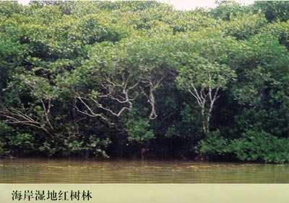
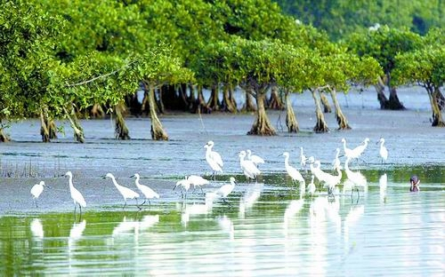
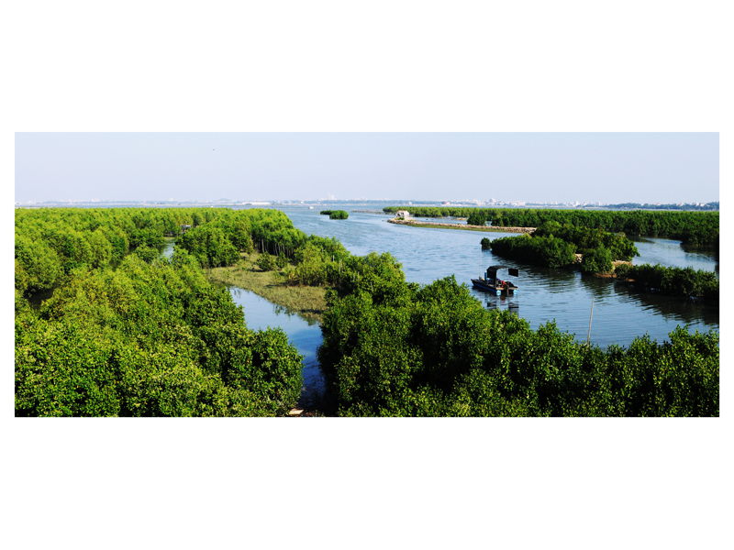
6、湿地生态系统
红树林（Mangrove）指生长在热带、亚热带低能海岸潮间带上部，受周期性潮水浸淹，以红树植物为主体的常绿灌木或乔木组成的潮滩湿地木本生物群落。组成的物种包括草本、藤本红树。它生长于陆地与海洋交界带的滩涂浅滩，是陆地向海洋过度的特殊生态系统。在我国，红树林主要分布在海南岛、广西、广东和福建。
台北红树林
广东茂名水东湾红树林
Notes:
可以播放视频：
加拉帕戈斯群岛1：16分30秒-18分50秒，红树林
西溪湿地：28”—4’15”
湿地与森林、海洋并称全球三大生态系统，具有维护生态安全、保护生物多样性等功能，故人们把湿地称为“地球之肾”、天然水库和天然物种库。
低能海岸：受海岬等保护而免受强浪作用，平均破波高小于10cm, 主要受陆地风或其他海岸动力因子影响的底坡宽缓的海岸。

Slide 44
6、湿地生态系统
1. 分布：
2. 生物类型：
3. 生态价值：
沼泽地，泥炭地，河流，湖泊，红树林，沿海滩涂（海涂），水深不超过6米的浅海区；还有许多人工湿地如水库、池塘、水稻田等
动植物丰富
作为生活用水和工农业用水的水源被直接利用；
补充地下水，在多雨或者河流涨水的季节，成为蓄水库，起到调节流量和控制洪水的作用；干旱季节又可补充地表径流和地下水，缓解旱情；
是许多水禽的栖息地，以及鱼类的繁殖和肥育场所。
Notes:
泥炭地：即泥炭土(即草炭土)。泥炭，又称黑土、草炭，是古代低温、湿地的植物遗体，被埋在地下，经数千万年的堆积，在气温较低、雨水较少或缺少空气的条件下，植物残体缓慢分解而形成的特殊有机物，多呈棕黄色或浅褐色。我国北方地区分布较多，南方地区只在一些山谷低洼地表土下有零星分布。它是一种很好的栽培基质。

Slide 45
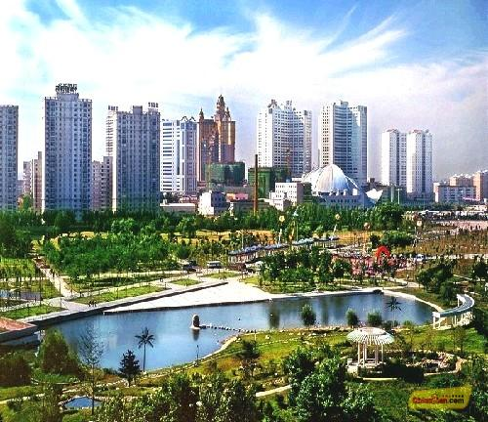
7、城市生态系统

Slide 46
7、城市生态系统
1. 概念：
2. 主要特点：
城市居民和周围生物以及非生物环境相互作用而形成的一类具有一定功能的网络结构。
是以人为中心的系统；
土地、水体、大气都被人类活动所改造，住房、工业、企业、交通都是“人造”的；
能量主要来自于化石燃料的燃烧；
在物质和能量上是一个高度开放的系统，对其他生态系统既有高度的依赖性又有强烈的干扰性。

Slide 47
思考：
在一个生态系统中生物群落与无机环境到底是如何相互作用的呢?
生物与生物之间的内在联系是什么呢?

Slide 48
二、生态系统的结构
（一）生态系统的组成成分
（二）食物链和食物网

Slide 49
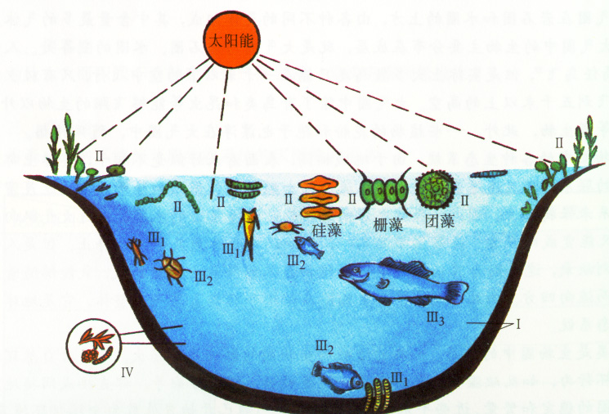
池塘生态系统图解
Ⅰ 非生物的
物质和能量
Ⅱ生产者
Ⅲ 消费者
Ⅳ 分解者

Slide 50
（一）生态系统的组成成分
非生物成分
非生物的物质和能量
阳光、温度、空气、水份、土壤等。
生产者
制造有机物
是生态系统的主要成分。
自养生物——
主要是绿色植物,
还有光合细菌等
生态系统
消费者
异养生物 ——
各种动物（植食、肉食，杂食，寄生）
利用现成有机物
初级消费者：
植食性动物
生物成分
分类
次级消费者：
以植食性动物为食的肉食性动物
三级消费者：
以小型肉食性动物为食的大型肉食性动物
分解者
异养生物—
细菌、真菌和腐生动物
分解动植物的遗体、排出物和残落物中的有机物为无机物。
Notes:
生产者：主要指绿色植物，也包括蓝绿藻和一些光合细菌，是能利用简单的无机物质制造食物的自养生物。在生态系统中起主导作用。
光合作用自养生物，在同化作用过程中，能够直接把从外界环境摄取的无机物转变成为自身的组成物质，并储存了能量的一种新陈代谢生物类型。
异养生物，主要指以其他生物为食的各种动物，包括植食动物、肉食动物、杂食动物和寄生动物等。
生态系统的组成成分：非生物的物质和能量、生产者、消费者、分解者。其中生产者为主要成分。

Slide 51
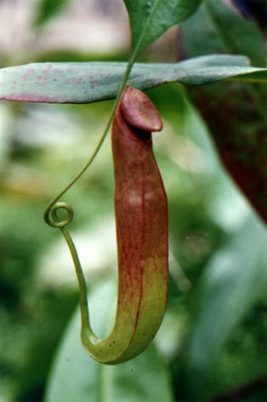
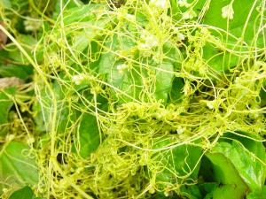
除绿色植物外，还有其他生产者吗？
有。
自养型生物，如硝化细菌、能进行光合作用的绿眼虫。
所有的植物都是生产者吗？
不是。
菟丝子
猪笼草
Notes:
硝化细菌 ( nitrifying ) 是一种好氧性细菌，包括亚硝酸菌和硝酸菌。亚硝酸细菌将氨氧化成亚硝酸。硝酸细菌将亚硝酸氧化成硝酸。这两类菌能分别从以上氧化过程中获得生长所需要的能量。硝化细菌在自然界氮素循环中具有重要作用。这两类菌通常生活在一起，避免了亚硝酸盐在土壤中的积累，有利于机体正常生长。土壤中的氨或铵盐必需在以上两类细菌的共同作用下才能转变为硝酸盐，从而增加植物可利用的氮素营养。

Slide 52
分解者 decomposer
异养生物，能把动植物体的复杂有机物分解为生产者能重新利用的简单的化合物，并释放出能量。
分解者一般分为两类：
细菌和真菌(微生物)
其他腐食性动物
秃鹫、乌鸦、蚯蚓、螃蟹是不是分解者？
Notes:
乌鸦：杂食性，吃谷物、浆果、昆虫、腐肉及其他鸟类的蛋。很多种类喜食腐肉。不是完全意义上的分解者。
螃蟹：植食为主的椰子蟹不是分解者，但大部分螃蟹都是机会主义者，遇到啥能吃的都会吃，大部分螃蟹都有食腐习性，所以可以认为大部分螃蟹都是分解者。
秃鹫属于分解者。 因为秃鹫以大型动物的尸体为食
蚯蚓是腐食性动物，能将生态系统中的有机物分解成无机物如二氧化碳、水和无机盐等，供给绿色植物再利用．因此蚯蚓在生态系统中属于分解者

Slide 53
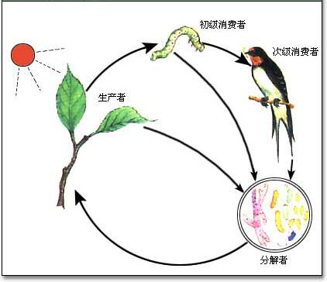
生产者、消费者和分解者之间的关系：
1、生产者制造有机物，为消费者提供食物和栖息场所。
2、消费者对植物的传粉受精和种子传播有重要作用。
例如 ：渡渡鸟和卡伐利亚树

Slide 54
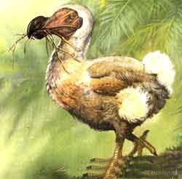
渡渡鸟和卡伐利亚树
在毛里求斯岛上的卡伐利亚树，属山榄科、卡伐利亚属，是高大的热带乔木，树高可达30米，树围4米，多为百年老树,虽然树年年结果，就是不长幼苗，这个谜经科学家研究才得以破解，原来与渡渡鸟有关。渡渡鸟身高1米，体重可达13千克，几乎不会飞，早于1861年灭绝，。
渡渡鸟喜吃卡伐利亚树的果实，其果核经鸟的肌胃的“减薄处理”后，才能发芽， 后来，人们仿照渡渡鸟，对果核进行减薄处理，才培育出卡伐利亚树苗。

Slide 55
生产者、消费者和分解者之间的关系：
1、生产者制造有机物，为消费者提供食物和栖息场所。
——主要成分
2、消费者对植物的传粉受精和种子传播有重要作用。
例如 ：渡渡鸟和卡伐利亚树
3、分解者将动植物遗体分解成无机物。
——必要成分

Slide 56
生态系统结构模型
CO₂等
生
产
者
植食性动物
肉食性动物1
肉食性动物2
遗体、粪便等
分解者
无机物

Slide 57
生态系统的组成成分
1. 非生物的物质和能量
2. 生产者 producer
3. 消费者consumer
一级消费者（primary consumer）
二级消费者（secondary consumer）
三级消费者（tertiary consumer）
4. 分解者 decomposer

Slide 58
（二）食物链和食物网
消费者大多是动物，动物在新陈代谢方面不同于植物的一个显著特点是什么？
1. 必须直接或间接地以绿色植物为食物
2. 通过它们的食物关系，构成食物链、食物网

Slide 59
食物链
食物链：各种生物之间由于食物关系而形成的一种联系（狭义的食物链，即捕食链）
食物链
草
食草昆虫
蜘蛛
青蛙
蛇
初 级 消费者
次 级 消费者
三 级 消费者
四 级 消费者
成分
生产者
营养级
第 一 营养级
第 二 营养级
第三 营养级
第四 营养级
第五 营养级
营养级：各种生物在食物链中所处的环节

Slide 60

注意：分解者不占营养级！！！
食物链生物
绿色植物
植食动物
肉食动物
大型肉食动物
结构模式
生产者
初级消费者
次级消费者
三级消费者
营养环节
第一营养级
第二营养级
第三营养级
第四营养级
Notes:
分解者的作用不是一类生物所能完成的，不同的阶段需要不同的生物来完成。所以分解者不属于任何一个营养级。分解者不能与动植物构成捕食关系,不能进入捕食链,因此不占营养级

Slide 61
注意:
每条食物链（狭义的食物链，即捕食链）的起点总是生产者，终点是不被其他动物所食的动物。
每一环节即为一个营养级，处在第几位即为第几营养级。生产者总是第一营养级。
各种生物处的营养级的级别，并不是一成不变的。
同种生物所属消费者级别和营养级级别一定是不同的，总是差一级。

Slide 62
捕食链：
三种类型： 寄生链：
腐生链：
以植物为起点，经食草动物到食肉动物。
以活的动植物体为起点，经各级寄生物。
以动植物尸体为起点。

Slide 63
捕食链：
兔子吃草，狐狸吃兔子，虎吃狐狸，这种由捕食方式获取营养物质而形成的食物链。
草 兔 狐 虎
特点：
能量传递的顺序是由植物传到动物，由小动物传到大动物。
注意：分解者不占营养级指的是狭义的食物链即捕食链，寄生也不占营养级，因为均没有捕食关系

Slide 64
寄生链：
以寄生方式获取营养物质而形成的食物链。
草→马→马蛔虫→原生动物
黄鼠→跳蚤→细菌→噬菌体
特点：
能量传递的顺序是由植物传到动物，由大动物传到小动物，这一点与捕食链相反。
Notes:
原生动物是动物界中最低等的一类真核单细胞动物，个体由单个细胞组成。现存的原生动物中约1/3为寄生动物。原生动物举例：草履虫、疟原虫等。

Slide 65
腐生链：
专以动植物遗体为营养对象而形成的食物链，起点是动植物的尸体或腐屑
生物尸体→腐生细菌→硝化细菌
植物残体→蚯蚓→线虫类→节肢动物
Notes:
腐生性食物链(detrital food chain）：又称碎屑食物链,从死亡的有机体或腐屑开始的食物链.以动、植物的遗体为食物链的起点,腐烂的动、植物遗体被土壤或水体中的微生物分解利用,后者与前者是腐生性关系.由腐烂的动物尸体或植物体变成碎屑,才开始被微生物所利用.在生物群聚中,大部分净生产直到死亡后,才供其他生物消耗.在森林中,90%的净生产是以食物的碎屑方式作为消耗品,如落叶和枯木等作为食物.但在水中亦有很多碎屑是在水内有机沉淀物中进行,至于在土壤中及堆肥里,亦以碎屑方式在进行.

Slide 66

食物网
食物网：在一个生态系统中，许多食物链彼此相互交错连接形成的复杂营养关系。
数一数，有几条食物链？

Slide 67
食物网中的食物链与营养级
狐
草
兔
猫头鹰
狐
草
鼠
猫头鹰
蛇
猫头鹰
食虫鸟
猫头鹰
草
食草昆虫
蜘蛛
食虫鸟
猫头鹰
草
食草昆虫
蜘蛛
青蛙
蛇
猫头鹰
草
食草昆虫
青蛙
蛇
猫头鹰
初级 消费者
次级 消费者
三级 消费者
四级 消费者
五级 消费者
生产者
第一营养级
第二营养级
第三营养级
第四营养级
第五营养级
第六营养级

Slide 68
食物网特点
一个食物网中有很多互有联系的食物链，每条食物链总是起于 ，终止于____________。
生产者
最高营养级
不是
一个食物网中各种动物所处的营养级 一成不变的。
例：猫头鹰分别占第三、四、五、六营养级
捕食
竞争
食物网中动物之间的关系有 和 关系
例：青蛙捕食蜘蛛，为捕食关系；青蛙和蜘蛛都捕食食草昆虫，因而又是竞争关系

Slide 69
食物网特点
当第一营养级的生物（生产者）数量减少，则该食物链的其他生物数量 。
都减少
当处于食物链的“天敌”地位的生物数量减少，则被食者数量______________，最后______________。
先增加后减少
趋向稳定
加强
生物的富集作用随着食物链的延长而不断_______，因为污染物中的物质化学性质稳定不易分解，在生物体内大量积累不易排出。

Slide 70
总结
生态系统的结构的含义：
（1）组成成分
（2）营养结构：食物链和食物网
对营养级的再认识:
食物网中同一环节上所有生物的总和
食物链和食物网是生态系统能量流动和物质循环的渠道

Slide 71
猫头鹰
1．此食物网中的食物链
有____条。
2．属于第二营养级的有
，只属于次
级消费者的生物是 _______。
3．猫头鹰占有____个营养级。
4．蟾蜍和蜘蛛的关系既是______，又是______。
5．吃虫鸟与蟾蜍之间的关系是______。
6．吃虫鸟如果因某种原因而减少，则蟾蜍的数量
可能_______。
蛇
5
吃虫鸟
吃草籽鸟
蟾蜍
吃草籽鸟、昆虫
蜘蛛
蜘蛛
昆虫
4
草
捕食
竞争
竞争
增加

Slide 72
思考题：
为什么食物链上一般不超过五个营养级?

Slide 73
第五章 生态系统及其稳定性
第二节 生态系统的能量流动

Slide 74
复习
生态系统具备的必要条件有哪些？
1. 生物群落和无机环境 2. 两者要有联系
最大的生态系统是什么？
生物圈
硝化细菌是生态系统的什么成分？
生产者
生态系统的营养结构是什么？
食物链和食物网
生态系统的什么是沿着食物链和食物网进行的？
物质循环和能量流动

Slide 75

请大家思考并讨论:
假设你像鲁滨逊那样流落在荒岛上，只有15kg玉米和一只母鸡可以食用，那么使自己活得最长的办法是 :
√
先吃鸡，然后吃玉米
先吃玉米，同时用部分玉米喂鸡，吃鸡生产的蛋，最后再吃鸡
？

Slide 76
一、能量流动的概念
什么叫生态系统的能量流动？
指生态系统中能量的输入、传递、转化和散失过程。
能量是如何流动的？
从哪里开始研究？

Slide 77

能量流动的分析
在群体水平上研究；
以食物链为主线进行研究。

Slide 78
能量流动的过程
地球上几乎所有的生态系统所需要的能量都来自太阳。
进入生态系统中生物体的能量是生产者光合作用吸收的能量。这些能量固定到生产者所制造的有机物中。
很少数是通过细菌的化能合成作用固定的化学能
进入生态系统中的太阳能约占太阳向地球输送能量的1%

Slide 79
二、能量流动的过程
1. 生态系统的能量来源是什么？
太阳能
人工生态系统还包括人为提供的能量：耕种、灌溉、施肥、除草等。
2. 能量流动的起点和渠道是什么？
起点： 渠道：食物链和食物网
生产者
3. 流经生态系统的总能量是什么？
流经生态系统总能量：
生产者所固定的太阳能的总量(约占1%)

Slide 80
二、能量流动的过程
4. 各个营养级能量的来源又是什么？
——太阳能
生产者
来源：
消费者
——前一营养级
各营养级能量的去路有哪些？请以生产者(第一营养级)为例说明
呼吸作用消耗
去路：
被下一营养级的生物所利用
被分解者所利用

Slide 81

太阳
呼吸散失
遗体、
残枝败叶
分解者
用于生长、
发育、繁殖
生产者固定的太阳能
初级消费者摄食
能量流经第一营养级示意图

Slide 82
能量流经第二营养级示意图
初级消费者
摄入
问题
同化作用是指生物体把从外界环境中获取的营养物质转变成自身的组成物质,并且储存能量的变化过程。
？
粪便
1. 初级消费者粪便中的能量包括在初级消费者同化的能量中吗？
不包括。同化的能量是被吸收后储存在消费者自身组织中的能量。
初级消费者
同化
呼吸
分解者利用
遗体
残骸
用于生长
发育和繁殖
散失
2. 初级消费者同化的能量有哪几个去向？
呼吸
① 呼吸作用散失；
② 被分解者利用；
③ 下一个营养级摄食。
次级消费者
摄入
散失
...
Notes:
同化作用(又叫做合成代谢)是指生物体把从外界环境中获取的营养物质转变成自身的组成物质,并且储存能量的变化过程。简单说，同化作用就是把非己变成自己。
异化作用就是生物的分解代谢。是生物体将体内的大分子转化为小分子并释放出能量的过程。简单说，异化作用就是把自己变成非己。

Slide 83






请观察:
生态系统的能量流动过程图解:
A
生产者
三级消费者
(肉食动物)
初级消费者
(植食动物)
次级消费者
(肉食动物)
…
B
B
B
(植物)
C
请表述:
图中的箭头A、B、C各表示什么含义?
Notes:
呼吸作用散失
被下一营养级摄入
分解者利用

Slide 84
生态系统的能量流动图解:
呼吸
呼吸
呼吸
呼吸
生产者
三级消费者
(肉食动物)
…
初级消费者
(植食动物)
次级消费者
(肉食动物)
(植物)
分 解 者
呼吸
一个营养级所同化的能量=
呼吸散失+被分解者利用（遗体）+被下一营养级利用

Slide 85
流经某生态系统的能量能否再回到这个生态系统中来?
？
不能！
太阳光能
光合作用
生物体内的化学能
呼吸作用
热能（最终归宿）

Slide 86
能量在种群之间的流动情况
遗体残骸提供给分解者
构成生物机体的
被同化的
被捕食的
食入的
未被捕食的
被捕食的
呼吸消耗的
未同化的
种群A
未食入的
粪便
未被捕食的
如：食物碎屑，动物骨骼、毛发，植物秸杆等。可以被分解者利用。
没有被下一个营养级摄食，仍以上一营养级形式存在。

Slide 87

5.0
第一营养级和第二营养级流出能量与流入能量的出入比分别是多少？
62.8
×
100％ =
13.52％
464.6
12.6
×
100％ =
20.06％
62.8

Slide 88
5.0
上图中“未利用的能量”是指哪些能量呢？
下一个营养级不能利用的能量
如：草根
下一个营养级能利用而未利用的能量
如：羊不能吃完所有的草
分解者能利用而未利用的能量

Slide 89
5.0
能量在相邻的营养级之间的传递效率在多大范围内?
10％ — 20%

Slide 90
5.0
能量流动符合能量守恒定律
营养级 | 输入能量 | 输出能量（包括所有去向）
生产者 | 464.6 | 12.5+62.8+293+96.3=464.6
植食性动物 | 62.8 | 2.1+12.6+18.8+29.3=62.8
肉食性动物 | 12.6 | 7.5+5.0+微量=12.6

Slide 91

三、能量流动的特点
1. 单向流动：不可逆转，不能循环
食物链各个营养级的顺序是不可逆的，而各个营养级的能量总是以呼吸散失热能，即必须源源不断地输入，又不断地散失。
2. 逐级递减：沿食物链，传递效率为10％～20％
逐级递减的原因：自身呼吸消耗、被分解者分解、未被下一个营养级利用。
能量金字塔可以更直观地体现能量流动的特点。

Slide 92

能量金字塔
由单位时间内各营养级所得到的能量数值，由低到高绘制的图形。
在一个生态系统中，营养级越多，在能量流动的过程中消耗的能量就越多，能量流动是单向、逐级递减的。
10千焦
100千焦
1000千焦
10000千焦
思考：
能否表示生物的数量和重量呢？
Notes:
生物能量金字塔表示各个营养级之间能量的配置关系。食物链和食物网的金字塔，是由生态系统中能量流动的客观规律决 定能量金字塔的。生态系统中的能量流动沿着营养级逐级上升，能量越来越少，这就造成前 一个营养级的能量只够满足后一个营养级少数生物的需要

Slide 93
生物质量金字塔：按生物的质量表示
三级消费者（吃大鱼的鱼） 3万吨
次级消费者（吃小鱼虾的大鱼） 17万吨
初级消费者（吃大叶藻的小鱼虾） 1200万吨
生产者（大叶藻） 4800万吨
例外：
小 鱼
浮游动物
浮游植物
Notes:
浮游植物个体小、寿命短，又不断被浮游动物吃掉，因此某一时刻调查到的浮游植物的量可能低于浮游动物

Slide 94

生物数量金字塔：按生物的个体数量表示
三级消费者（肉食动物、吃小鸟的鹰） 3只
次级消费者（肉食动物、吃昆虫的小鸟） 354904只
初级消费者（草原动物、昆虫） 708624只
生产者（野草） 5842424株
小鸟
例外：
昆虫
树
能量金字塔永远是正金字塔形，
而数量和质量金字塔有时倒置。
Notes:
成千上万只昆虫生活在一棵树上

Slide 95
为什么一般的食物链上营养级不会多于5个？
10%~20%
10%~20%
初级
消费者
生产者
次级
消费者
10%~20%
……
答：根据能量传递效率为10%-20%计算，流入到下一营养级能量是很少的。所以营养级越高生物种类和数量就越少。当能量流经4-5个营养级，所剩的能量就少到不足以再维持下一营养级的生命了。

Slide 96

为什么谚语说“一山不容二虎”？
参考要点:
根据生态系统中能量流动逐级递减的特点和规律，营养级越高，可利用的能量就越少，老虎在生态系统中几乎是最高营养级，通过食物链(网)流经老虎的能量已减到很小的程度。因此，老虎的数量将是很少的。故“一山不容二虎”有一定的生态学道理。

Slide 97
引申： 人增加一千克，要消耗多少千克的植物？ 为什么肉类食品的价格比小白菜价格高？
美国生态学家林德曼，提出了“十分之一定律”：从理论上讲，一个人靠吃鱼增长身体1kg，就得吃掉10kg鱼，10kg的鱼则要吃掉100kg的浮游动物，100kg的浮游动物要吃掉1000kg的浮游植物。也就是说，1000kg的浮游植物才能养活10kg的鱼，进而才能使人增长1kg体重。

Slide 98
四、研究能量流动的实践意义
帮助人们科学规划、设计人工生态系统，使能量得到最有效的利用。
如：生态农业

Slide 99

佛山地区的桑基鱼塘
Notes:
视频：5-2 湖州“桑基鱼塘”的前世今生：20秒-1分06秒
桑基鱼塘是种桑养蚕同池塘养鱼相结合的一种生产经营模式。在池埂上或池塘附近种植桑树，以桑叶养蚕，以蚕沙、蚕蛹等作鱼饵料，以塘泥作为桑树肥料，形成池埂种桑，桑叶养蚕，蚕蛹喂鱼，塘泥肥桑的生产结构或生产链条，二者互相利用，互相促进，达到鱼蚕兼取的效果。桑基鱼塘和其他农业生产方式相比，具有如下优点：(1) 经济效益高。通过发挥生态系统中物质循环，能量流动转化和生物之间的共生、相养规律的作用，达到了集约经营的效果，符合以最小的投入获得最大产出的经济效益原则。(2)生态效益好。桑基鱼塘内部食物链中各个营养级的生物量比例适量，物质和能量的输入和输出相平衡，并促进动植物资源的循环利用，生态维持平衡。

Slide 100





蚕丝
人
稻

Slide 101
四、研究能量流动的实践意义
帮助人们科学规划、设计人工生态系统，使能量得到最有效的利用。
如：生态农业
帮助人们合理地调整生态系统中的能量流动关系，使能量持续高效地流向对人类最有益的部分。
如：草场放牧

Slide 102

牧民草原如何放牧，才能达到产畜量高又不会导致草场退化？
合理确定载畜量，灭鼠、灭虫

Slide 103
小结
概念
指生态系统中能量的输入、传递、
转化和散失过程。
生态系统的能量流动
过程
单向流动
特点
逐级递减
传递效率10％～20％
1、帮助人们科学规划、设计人工生态
系统，使能量得到最有效的利用。
实践
意义
2、使能量持续高效地流向对人类最
有益的部分。

Slide 104
调查 参考调查点：稻田生态系统
组成成分：
非生物的物质和能量；
生产者： 水稻、杂草、浮游植物等；
消费者：田螺、泥鳅、黄鳝、鱼、青蛙、浮游动物、昆虫、鸟类等；
分解者：多种微生物。

Slide 105
生产者主体是水稻，其他生产者有杂草、浮游植物等。农民主要通过喷洒除草剂，或人工除草的方式抑制杂草的生长。
初级消费者有：田螺、浮游动物、植食性昆虫、植食性鱼、鸟类等。一般而言，植食性昆虫和鸟类等往往对水稻生长构成危害，田螺、植食性鱼数量较多时也会对水稻生长构成危害。农民采取喷洒农药、竖稻草人等措施防止或减少这些动物的危害。
次级消费者有：泥鳅、黄鳝、肉食性鱼、青蛙等。一般而言，这些消费者对水稻生长利大于害。农民通过禁捕，或适量放养等措施，实现生态农业的目标。

Slide 106
农民对秸秆的传统处理方式有焚烧或填埋等；现代农业提出了综合利用思想，例如，秸秆可作为多种工业原材料，还可以用来生产沼气，以充分利用其中的能量。
主要通过合理密植的方法提高作物的光能利用效率。
通过稻田养鱼等措施，实现立体化生态农业；通过建造沼气池，实现能量的多级利用。

Slide 107
第五章 生态系统及其稳定性
第三节 生态系统的物质循环

Slide 108

讨论：
生态系统能量流动的特点：
单向流动、逐级递减
能量需要不断补充
维持生态系统所需的大量物质，为什么亿万年来却没有被生命活动所消耗完？
物质循环

Slide 109

一、物质循环的概念
组成生物体的C、H、O、N、P、S等基本元素在生态系统的生物群落与无机环境之间反复循环运动叫生态系统的物质循环。
物质循环是全球性的，又叫生物地球化学循环。

Slide 110

碳循环
大气中的CO₂库
碳是有机化合物的“基本骨架”，没有碳就没有生命。碳在无机环境与生物群落之间是以CO₂的形式进行循环的。

Slide 111
下图是碳循环的图解
大气中的CO₂
④
①
②
③
⑤
⑥
C A B
⑦
D
煤、石油等
思考：
1、从生态系统的成分看，A、B、C、D各代表什么生物？
初级消费者，生产者，次级消费者，分解者
2、碳分别以什么形式进入、离开生物群落？
气体CO₂

Slide 112
大气中的CO₂
④
①
②
③
⑤
⑥
C A B
⑦
D
煤、石油等
③ 光合
3、大气中的CO₂进入生物群落主要依赖于( ) 作用。
呼吸
4、碳从生物群落回到大气中主要依靠 作用。
水
5、限制我国西北地区③过程总量的主要非生物因素 。

Slide 113
大气中的CO₂
④
①
②
③
⑤
⑥
C A B
⑦
D
煤、石油等
6、⑦过程的加剧将产生怎样的后果？
大气中CO₂含量增加，导致温室效应。

Slide 114

Notes:
温室效应：大气中的温室气体通过对长波辐射的吸收而阻止地表热能耗散，从而导致地表温度增高的现象。

Slide 115



Slide 116



Slide 117

7、温室效应的控制不只是某一个国家的事情，为此1997年12月11日联合国在日本东京有关温室气体的排放签署了《京都议定书》，这基于物质循环具有_________的特点。
全球性

Slide 118
如何解决“温室效应” ？
减少煤、石油等化石燃料的燃烧，提高能效。
开发新的洁净能源，如核能、太阳能、风能、水能等。
大面积植树造林，降低空气中CO₂含量。

Slide 119


Slide 120
小结
CO₂
（1）碳循环的形式：
（2）碳在自然界中的存在形式：
（3）碳在生物体内的存在形式：
（4）碳进入生物体的途径：
（5）碳在生物体之间传递途径：
（6）碳进入大气的途径：
CO₂和碳酸盐
含碳有机物
绿色植物的光合作用
食物链
①生物的呼吸作用
②分解者的分解作用
③化石燃料的燃烧

Slide 121
氮循环
氮是组成蛋白质和核酸的主要成
分。占大气成分的79％，必须经过
生物固氮作用、硝化作用、反硝化作
用等才能在生物群落与无机环境间反
复循环。
Notes:
硝化作用（nitrification），是指氨基酸脱下的氨，在有氧的条件下，经亚硝酸细菌和硝酸细菌的作用转化为硝酸的过程。氨转化为硝酸的氧化必须有氧气参与。通常发生在通气良好的土壤、厩肥、堆肥和活性污泥中

Slide 122




大气中N₂
工业固氮
大气固氮
生物固氮
反硝化细菌
NO₃⁻
NO₃⁻
氮素化肥
尿素及动植物遗体
NH₄⁺
土壤中的微生物
Notes:
反硝化，也称脱氮作用，是指细菌将硝酸盐（NO₃⁻）中的氮（N）通过一系列中间产物（NO₂⁻、NO、N₂O）还原为氮气（N₂）的生物化学过程。参与这一过程的细菌统称为反硝化菌。
反硝化细菌是一种能引起反硝化作用的细菌。多为异养、兼性厌氧细菌，如反硝化杆菌、斯氏杆菌、萤气极毛杆菌等。它们在氙气条件下，利用硝酸中的氧，氧化有机物质而获得自身生命活动所需的能量。反硝化细菌广泛分布于土壤、厩肥和污水中。可以将硝态氮转化为氮气而不是铵态氮，与硝化细菌作用不完全相反。

Slide 123
氮循环
捕食
生产者
各级消费者
交换吸附主动运输
消化
吸收
合成
同化作用
空气中的氮气
大气闪电固氮
土壤中(NH₄⁺,NO₃⁻)
人工合成固氮
生物体组成
生物固氮
微生物分解
反硝化作用
脱氨基作用
含氮废物
含氮部分
泌尿系统排出

Slide 124

水循环
水是组成生物体的重要成分，约占体重的60％～95％，体内进行一切生化反应都离不开水。地球上水通过蒸发、降雨、植物的蒸腾、吸收等过程反复循环。

Slide 125

硫循环

Slide 126
能量流动和物质循环的关系
生态系统的存在是靠物质循环和能量
流动来维持的。生态系统的能量流动和物
质循环都是通过食物链和食物网的渠道实
现的，二者是同时进行的，彼此相互依存，
不可分割的统一整体。

Slide 127
能量流动和物质循环的关系
但是，能量流动和物质循环又有本质上的区别：能量流经生态系统各个营养级时逐级递减，而且运动是单向的、不是循环的，最终在环境中消失。物质循环是带有全球性的，在生物群落与无机环境间物质可以反复出现，反复利用，循环运动，不会消失。

Slide 128
能量流动和物质循环的关系
能量流动
物质循环
形式
特点
联系
主要以有机物形式
组成生物体的基本元素在生物
群落与无机环境间反复循环
1.单向流动、不循环
2.逐级递减
1.反复循环
2.具全球性（生物圈）
能量流动和物质循环二者是同时进行的，彼此
相互依存，是不可分割的统一整体。

Slide 129
第五章 生态系统及其稳定性
第四节 生态系统的信息传递

Slide 130

蜂巢
A
30°
（a）工蜂
C
B
30°
Location
A
Location
B
Location
C
（b）圆圈舞
(蜜源近)
（c）摇摆舞(蜜源远)
Notes:
Waggle dance摇摆舞
Figure 51.8 Honeybee dance language

Slide 131

1. 什么是信息？
在日常生活中，一般将可以传播的消息、情报、指令、数据与信号等称作信息。

Slide 132



2. 信息传递的过程是怎样的？
信息传递的过程(一般有三个基本环节)
信源
信道
信宿
(信息产生)
(信息传输)
(信息接收)

Slide 133

3. 生态系统中信息的种类
下例信息各属于哪种信息类型？
[案例1 ]
Notes:
蝙蝠的回声定位
蝙蝠夜间飞行

Slide 134

3. 生态系统中信息的种类
下例信息各属于哪种信息类型？
物理信息
[案例1 ]
Notes:
蝙蝠的回声定位
蝙蝠捕猎

Slide 135

3. 生态系统中信息的种类
蝙蝠具有敏锐的回声定位系统，可以通过喉咙发出超声波然后再依据超声波回应来辨别方向、探测目标
有一些种类的面部进化出特殊的增加声纳接收的结构，如鼻叶、脸上多褶皱和复杂的大耳朵
还有的蝙蝠对地球的磁场感应异常灵敏，用它来辨别回巢的方向
墨西哥兔唇蝠利用回声定位捕鱼

Slide 136

蝙蝠、海豚的回声定位与声纳

Slide 137


蛇的热感受器与导弹（红外线感受器）
物理信息

Slide 138


鸟迁徙行为中对方向的判断（太阳 磁场）
物理信息

Slide 139

鸽子喙部发现感应磁场器官 识途靠地磁导航
物理信息

Slide 140

物理信息
鱼的侧线
Notes:
侧线是指皮肤感觉器官中最高度分化的构造，呈沟状或管状。是鱼类和水生两栖类所特有的感觉器官，侧线有感觉水流机能及辨别和定位障碍物的机能

Slide 141
植物有没有信息传递？
阳光与植物间的信息？
长日照植物：只有当日照长度超过临界日长(14～17小时)，或者说暗期必须短于某一时数才能形成花芽的植物。否则只停留在营养生长阶段。
如：冬小麦、大麦、油菜、萝卜等。
短日照植物：只有当日照长度短于其临界日长(少于12小时，但不少于8小时)时才能开花的植物。在一定范围内，暗期越长，开花越早，如果在长日照下则只进行营养生长而不能开花。
如：大豆、玉米、水稻、紫花地丁等。

Slide 142

植物有没有信息传递？
莴苣种子必须接受某种波长的光信息才能萌发生长
莴苣种子萌发率与光的波长的关系

Slide 143



声波
阳光
磁场
温度、湿度
热量
水的振动
生态系统中的光、声、温度、湿度、磁力等,通过物理过程传递的信息，称为物理信息。

Slide 144

3.生态系统中信息的种类
[案例2 ]
化学信息
凤眼莲根部的分泌物
可以明显地抑制由于水体
富营养化而大量繁殖的藻
类的生长。

Slide 145

3.生态系统中信息的种类
化学信息
昆虫学家发现，一只雄飞蛾能够接收到几公里外雌飞蛾发出的某种信号，从而赶去相会。它们敏锐的触角能捕捉空气中不足1/3盎司的信息素（性外激素）。
Notes:
播放5-4 昆虫的性外激素

Slide 146


化学信息
→ 狮、虎、狼 等撒尿圈地

Slide 147

蚊触须上的化学探测器（二氧化碳和剧烈运动时产生的乳酸 ）
大约有2700种蚊子还具有相当灵敏的视觉感受器和热传感器
生物在生命活动过程中产生的可以传递信息的化学物质，例如植物的生物碱、有机酸等代谢产物，以及动物的性外激素等，称为化学信息。
信息素：包括性信息素、聚集信息素、告警信息素、示踪信息素、标记信息素等。

Slide 148


黄瓜中某些品系在化学物质的信息作用下，可以阻止87％左右的杂草生长，维持其在农田生态系统中的优势。
有时发生在同一个物种之内。在这些植物的早期生长中，这种毒素可能降低同一物种幼小个体的成活力。
当这种毒素在土壤中积累时，它们就能使植物自身死亡，减少生态系统内部空间的拥挤。例如桉树。

Slide 149

当一条鲦鱼受伤时，鱼皮中的一种报警物质会分散在水中，引起该地区鱼类的惊吓反应。
(a)
鲦鱼
加入信息素报警信号前
(b)
鲦鱼
加入信息素报警信号后
Notes:
Tiao 鱼 对警报物质的存在做出反应的小鱼

Slide 150


3.生态系统中信息的种类
行为信息
[案例3 ]
在繁殖季节，公鸡 “抖抖大红冠子花外衣”来引诱母鸡交配 。
孔雀开屏

Slide 151

求偶行为
发光
萤火虫发出的萤光是一种求偶信号，以此与异性取得联系。但这种信号往往被第三者——狼蛛非法利用，结果双双被捕，成了爱情的牺牲品。
求偶、沟通、照明、警示、展示及调节族群等功能
Notes:
有求偶、沟通、照明、警示、展示及调节族群等功能,最近证实成虫的发光除了找寻配偶之外,还有警告其它生物的作用.

Slide 152


求偶行为
鸣叫 以嘹亮的鸣声呼唤配偶的动物较多，其中有些只是简单的鸣叫，如蝉类。有些鸟类则伴有炫耀歌喉或滔滔不绝地“表白”。这种方式也容易暴露目标，往往酿成爱情悲剧。
极乐鸟求偶炫耀歌喉

Slide 153


求偶行为
炫耀 这种行为多见于水鸟。如雄鸭子经常在雌鸭面前脉脉含情，不时用喙梳理羽毛，并涂擦脂肪，使羽毛平伏光洁，以炫耀自己的美丽姿态。有些鸟则只梳理色彩鲜明或者色彩别致的地方。最进步的是鸳鸯，它只象征性地用喙触碰一下翅翼上一根特别大的橙色羽毛。雄性孔雀凭着华丽的外表、雄健的气魄，常在雌性面前展翅、度步、开屏等，以炫耀自己的健美。有些鸣禽则以歌舞的方式进行炫耀，从而取得配偶。

Slide 154


河豚遇敌形成刺
刺猬
动物对于同种或异种生物能够传递某种信息的行为特征，称为行为信息。

Slide 155
小结
 | 性质 | 来源
物理信息
光、声、温度、湿度、磁力等
无机环境或生物体
植物:有机酸,生物碱
动物:性外激素等信息素
生物体的产物或分泌物
化学信息
行为信息
生物体的行为特征
生物体的动作行为

Slide 156

资料分析：生态系统中信息传递的重要性
阅读教材P70-71
1、若无信息传递，海豚能完成对周围环境的识别、完成捕食、定位吗？莴苣、茄、烟草种子能萌发吗？
2、信息传递与生命活动的正常进行有什么关系？
不能
信息传递保证了生命活动的正常进行

Slide 157

3、若无信息传递，植物能开花吗？某些昆虫雌雄个体能相互识别、交配吗？信息传递在种群繁衍过程中起什么作用？
通过信息传递，植物才能开花，雌雄个体能相互识别、交配，保证种群的繁衍。
许多动物都能在
特定时期释放用
于吸引异性的信
息素，用来传递
性信号。

Slide 158


4、烟草释放的信息素，在白天与夜间是否都使它本身受益？
5、资料4中的信息素能将几种生物联系起来？若无这种信息素，烟草、蛾和蛾幼虫的天敌三种生物的种群数量将发生什么变化？信息传递在调节种间关系中起什么作用？
是
烟草+ 蛾+蛾幼虫的天敌
作用：
通过信息传递，能够调节生物之间的关系，维持生态系统的平衡。

Slide 159
4. 信息传递在生态系统中的作用
生命活动的正常进行，离不开信息的作用
生物种群的繁衍，离不开信息的传递
调节生物的种间关系，以维持生态系统的稳定
信息在生态系统中的作用可能还有很多

Slide 160


5. 信息传递在农业生产中的应用
提高农产品或畜产品的产量
利用光照提高鸡的产蛋量
利用温度和湿度延长蔬菜的种植期

Slide 161


对有害动物进行控制
播放集群信号录音引来鸟类
昆虫性信息素 防治病虫害

Slide 162
1、请将下列信息进行分类
（1）哺乳动物的体温
（2）鸟类鸣叫
（3）孔雀开屏
（4）萤火虫发光
（5）植物分泌的化学物质
（6）电磁波
（7）昆虫发出的声音
（8）昆虫的外信息素
（9）紫外线
（10）蜜蜂跳舞

Slide 163
属于物理信息的有
（1）哺乳动物的体温
（2）鸟类鸣叫
（3）孔雀开屏
（4）萤火虫发光
（5）植物分泌的化学物质
（6）电磁波
（7）昆虫发出的声音
（8）昆虫的外信息素
（9）紫外线
（10）蜜蜂跳舞

Slide 164
属于化学信息的有
（1）哺乳动物的体温
（2）鸟类鸣叫
（3）孔雀开屏
（4）萤火虫发光
（5）植物分泌的化学物质
（6）电磁波
（7）昆虫发出的声音
（8）昆虫的外信息素
（9）紫外线
（10）蜜蜂跳舞

Slide 165
属于行为信息的有
（1）哺乳动物的体温
（2）鸟类鸣叫
（3）孔雀开屏
（4）萤火虫发光
（5）植物分泌的化学物质
（6）电磁波
（7）昆虫发出的声音
（8）昆虫的外信息素
（9）紫外线
（10）蜜蜂跳舞

Slide 166
第五章 生态系统及其稳定性
第五节 生态系统的稳定性

Slide 167

少量砍伐森林中的树木，森林的结构功能会不会遭到破坏？

Slide 168

草原上适量放养牲畜，草原会被破坏吗？

Slide 169

适度捕捉生态系统中的动物，会不会导致种群严重减小，甚至灭绝呢？
为什么这些生态系统在受到干扰后，仍能保持相对稳定呢？

Slide 170
一、生态系统稳定性的概念
生态系统所具有的保持或恢复自身结构和功能相对稳定的能力，叫做生态系统的稳定性（stability of ecosystem）

Slide 171
二、生态系统稳定性的原因
由于生态系统具有自我调节能力（self-regulating）
生态系统具有自我调节能力的实例有哪些？
生态系统自我调节能力的基础是什么？
生态系统自我调节能力的基础是负反馈调节。一个生态系统有羊、草和狼，如果羊增多，狼也会多。狼多到一定数量，羊就会下降。这就是负反馈。
使一个物种的数量不至于多到一定程度，即为自我调节。
Notes:
1、生态系统我调节能力取决于生态系统营养结构的复杂程度。生态系统中生物种类越多，营养结构越复杂，自我调节能力就越强。故生态系统的自我调节能力取决于生态系统营养结构的复杂程度。2、生态系统自我调节能力的基础是负反馈调节。比如，一个生态系统有羊草和狼，如果羊增多，狼也会多。狼多到一定数量，羊就会下降。这就是负反馈。使一个物种的数量不至于多到一定程度，即为自我调节。同样的，羊少了以后，狼由于食物短缺也会减少。

Slide 172

负反馈调节
兔种群与植物种群之间负反馈示意图

Slide 173
生态系统的自我调节能力是无限的吗？
那么生态平衡破坏的原因是什么？
外界的干扰超过了生态系统的自我调节能力的限度。

Slide 174




引起生态平衡破坏的因素：
①自然因素：地震、海啸、山火、火山、泥石流、流行病等。

Slide 175
引起生态平衡破坏的因素：
②人为因素：过度采伐、放牧、捕猎、环境污染
环境污染
环境因素的变化
人为因素
自然资源的不合理利用
生物种类的变化
——物种的无节制捕杀和物种的盲目引进

Slide 176





人类对地球的破坏
森林植被破坏
土地沙漠化
雾霾
藏羚羊的呼唤
垃圾成灾

Slide 177




Slide 178


我们仍然处在沙尘暴的威胁之下，沙尘暴只是一个符号，真正威胁我们的是生态环境的持续恶化。

Slide 179


黄土高原的历史变迁
青山绿水
黄土高原过去不仅有茂密的森林，还有茂密的草原。但是，经过几百年的掠夺式开发，盲目砍伐森林和滥垦草原，结果植被破坏殆尽，引起水土流失，因而成为一片荒山秃岭。
穷山恶水

Slide 180

2018年11月14日，《世界自然保护联盟濒危物种红色名录》公布：26840种濒临灭绝。
地球是一个大家庭, 这个家庭中, 人口在急剧增长, 许多生物的数量却正在急剧减少, 有的成员正逐渐消亡。保护物种资源已经迫在眉捷。

Slide 181
这个世界到底有多少生物，恐怕谁也难以说清，科学家的统计也只能给我们一个近似的答案。而当今世界的生物物种正在一天天减少却是确凿无疑的。

Slide 182
地球上每24小时，就有150-200种物种永远告别我们这个星球。一个物种灭绝不仅对那个物种来说是一个悲剧，对人类来说这也是一个悲剧，而众多物种的灭绝，最终可能造成人类的大悲剧。

Slide 183
小结
引起生态平衡破坏的因素
主要因素：是人为因素
人为因素可以导致自然因素的强化

Slide 184
启示
有人说：“破坏环境是眨眼之间的事情，而恢复生态环境则要付出艰辛的努力，一个伐木工人砍伐一棵大树仅需要几分钟，而我们栽种一棵小树直至长成一棵参天大树则需要几年甚至几十年的时间。”因此，我们再也不能破坏我们赖以生存的环境了。

Slide 185
三、抵抗力稳定性和恢复力稳定性
（一）抵抗力稳定性
生态系统抵抗外界干扰使自身结构功能维持原状的能力
来源： １. 生物的种类、数量多，一定外来干扰造成 的变化占总量的比例小。 ２. 能量流动与物质循环的途径多，一条途径 中断后还有其他途径来代替。 ３. 生物代谢旺盛，能通过代谢消除各种干扰 造成的不利影响。

Slide 186


抵抗力稳定性高的生态系统特征：
１、各营养级的生物数量多，占有的能量多。
抵抗力较强
抵抗力较弱

Slide 187

抵抗力稳定性高的生态系统特征：
１、各营养级的生物数量多，占有的能量多。
抵抗力较强
抵抗力较弱

Slide 188




抵抗力稳定性高的生态系统特征：
２、生物种类多，食物网复杂，物质循环与能量流动的渠道多。
抵抗力较强
抵抗力较弱

Slide 189



抵抗力稳定性高的生态系统特征：
２、生物种类多，食物网复杂，物质循环与能量流动的渠道多。
抵抗力较强
抵抗力较弱

Slide 190


抵抗力稳定性高的生态系统特征：
２、生物种类多，食物网复杂，物质循环与能量流动的渠道多。
抵抗力较强
抵抗力较弱

Slide 191
抵抗力稳定性高的生态系统特征有：
１、各营养级的生物数量多，
占有的能量多。
２、各营养级的生物种类多，
食物网结构复杂。

Slide 192
三、抵抗力稳定性和恢复力稳定性
（二）恢复力稳定性
生态系统受到外界干扰因素的破坏后恢复原状的能力
来源： １. 生物繁殖的速度快，产生后代多，能迅速 恢复原有的数量 ２. 物种变异能力强，能适应新环境的类型 ３. 生态系统结构简单，生物受到的制约小

Slide 193


恢复力稳定性高的生态系统特征：
１、各营养级的生物个体小，数量多，繁殖快， 生物种类较少，物种扩张受到的制约较小
恢复力较强
恢复力较弱

Slide 194


恢复力稳定性高的生态系统特征：
１、各营养级的生物个体小，数量多，繁殖快， 生物种类较少，物种扩张受到的制约较小
恢复力较强
恢复力较弱

Slide 195
恢复力稳定性高的生态系统特征：
１、各营养级的生物个体小，数量多，繁殖快
２、生物种类较少，物种扩张受到的制约小
３、各营养级生物能以休眠方式渡过不利时期，或产生适应新环境的新类型

Slide 196
抵抗力稳定性与恢复力稳定性的关系
对一个生态系统来说，抵抗力稳定性与恢复力稳定性存在相反关系。
稳定性
抵抗力稳定性
恢复力稳定性
生物量、生态系统复杂程度等

Slide 197
为什么要提高生态系统的稳定性？
人类的生存离不开一个适宜稳定的环境
人类的发展离不开一个适宜稳定的环境
走持续发展的道路需要一个适宜稳定的环境

Slide 198




Yes!
No!

Slide 199






提高生态系统的稳定性
一方面要控制对生态系统干扰的程度，对生态系统的利用应适度，不应超过生态系统的自我调节能力。
措
施

Slide 200





提高生态系统的稳定性
另一方面，对人类利用强度大的生态系统，应实施相应的物质、能量投入，保证生态系统内部结构与功能的协调。
措
施

Slide 201

生物圈2号
1.28公顷
美国亚利桑那州图森市以北沙漠中
Notes:
生物圈2号（Biosphere 2）是1984年美国建于亚利桑那州图森市以北沙漠中的一座微型人工生态循环系统，因把地球本身称作生物圈1号而得此名，它由美国前橄榄球运动员约翰•艾伦发起，并与几家财团联手出资，委托空间生物圈风险投资公司承建，历时8年，耗资1 .5亿美元。
生物圈2号计划设计在密闭状态下进行生态与环境研究，帮助人类了解地球是如何运作，并研究在仿真地球生态环境的条件下，人类是否适合生存的问题。为了尽量贴近自然环境，该圈中的土壤、草皮、海水、淡水均取自外界的不同地理区间，通过 一定的人工处理再利用。例如，实验用的海水是将运进来的海水和淡水按照适当比例配制而成的。
如今，“生物圈2号”的总体目标已经转化为研究地球上的人类生活环境，其中二氧化碳含量过高的不利条件恰好转变成了帮助确定地球大气二氧化碳含量上升趋势对人类潜在影响的最有利因素。

Slide 202

居住区
热带雨林
大草原
密集的农业区
海洋
沼泽，湿地
沙漠
Notes:
生物圈2号有5个野生生物群落（热带雨林、热带草原、海洋、沼泽、沙漠）和两个人工生物群落（集约农业区和居住区），圈内共有约4000个物种，其中动物（包括：软体、节肢、昆虫、鱼类、两栖、爬行、鸟类、哺乳等）、植物（包括浮游、苔藓、蕨类、裸子和被子等）约3000种，微生物（包括细菌、粘菌、真菌、微藻等）约1000种

Slide 203


Slide 204


Slide 205


Slide 206

1991年，8名科学家被送进“生物圈二号”，封闭生活 18个月
氧气浓度从21%降至14%
原有的25种小型动物，19种灭绝
为植物传播花粉的昆虫全部死亡，植物也无法繁殖
Notes:
1991年，8名科学家被送进“生物圈二号”，本来预期他们与世隔绝两年，可以靠吃自己生产的粮食，呼吸植物释放的氧气，饮用生态系统自然净化的水生存。但18个月之后，“生物圈二号”系统严重失去平衡：氧气浓度从21%降至14%，不足以维持研究者的生命，输入氧气加以补救也无济于事；原有的25种小动物，19种灭绝；为植物传播花粉的昆虫全部死亡，植物也无法繁殖。事后的研究发现：细菌在分解土壤中大量有机质的过程中，耗费了大量的氧气；而细菌所释放出的二氧化碳经过化学作用，被“生物圈二号”的混凝土墙所吸收，又打破了循环。
生物圈2号的氧气与二氧化碳的大气组成比例，无法自行达到平衡；生物圈2号内的水泥建筑物影响到正常的碳循环；生物圈2号因为物种多样性相对单一，缺少足够分解者作用，多数动植物无法正常生长或生殖，其灭绝的速度比预期的还要快。经广泛讨论，确认“生物圈2号”实验失败，未达到原先设计者的预定目标。

Slide 207
生物圈2号的启示
自然界不同于人工控制系统，大而全的设计导致了顾此失彼。生物圈二号内的土壤均来自一个地方，不像地球那样不同地带有不同的土壤类型。模拟的各类生态系统的空间分布格局及大小比例不合理。地球上生态系统内的生物间关系很复杂，目前人类还未全面了解生物间的协调性。它最重要的启示在于：我们人类目前对地球的了解还是远远不够的，目前最好的办法还是保护和利用好地球，进行环境保护和生态恢复是实现人类可持续发展的必由之路。

Slide 208


人类应保持对自然的敬畏，不满300万岁的人类想对45亿高龄的地球指手划脚当家作主，为时尚早。人类要避免对自然环境的种种自作聪明，否则，人们很可能不会再有下一个五千年文明。

Slide 209
通过本节的学习，要明确以下观点：
（1）自然生态系统是人类生存的基本环境；
（2）人类活动的干扰正在全球范围内使生态系统偏离稳定状态；
（3）人类生存与发展的命运就掌握在自己手中，但又受到自然规律的制约。

Slide 210
第五章作业
绘制第五章《生态系统及其稳定性》思维导图
要求：
软件绘制或手写均可
图片格式（jpg, bmp, png, tif）或pdf格式均可
QQ群提交

